Slide 1
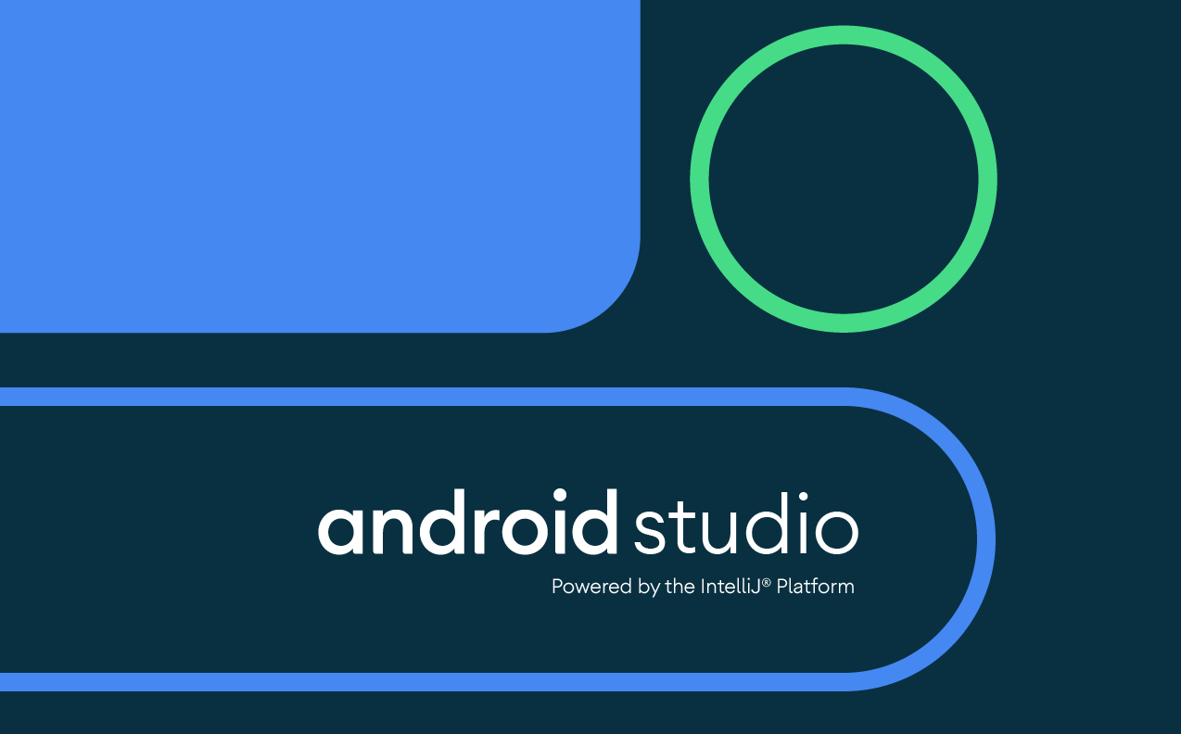
第2章 基础UI控件

Slide 2

概述
用户最直接接触App的部分是App的界面，App界面的核心组成部分是UI控件。Android提供了丰富的UI控件，不但能呈现丰富多彩的内容，还能进行人机交互。基础UI控件可以单独使用，无须依靠其他UI控件或适配器就可以实现核心功能。

Slide 3
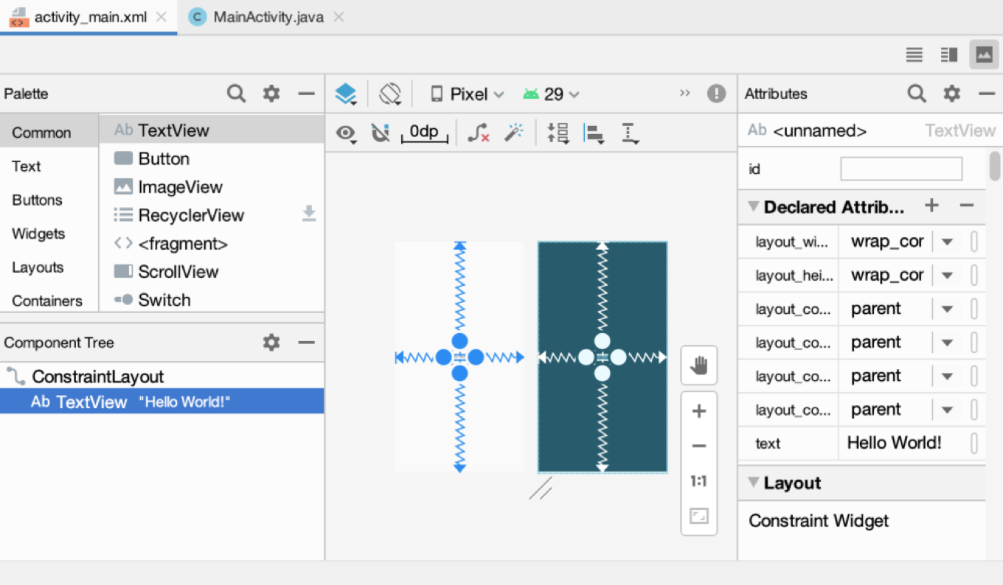
2.1 UI控件基础
2.1.1 UI控件的创建方式
1．XML标签创建UI控件

Slide 4
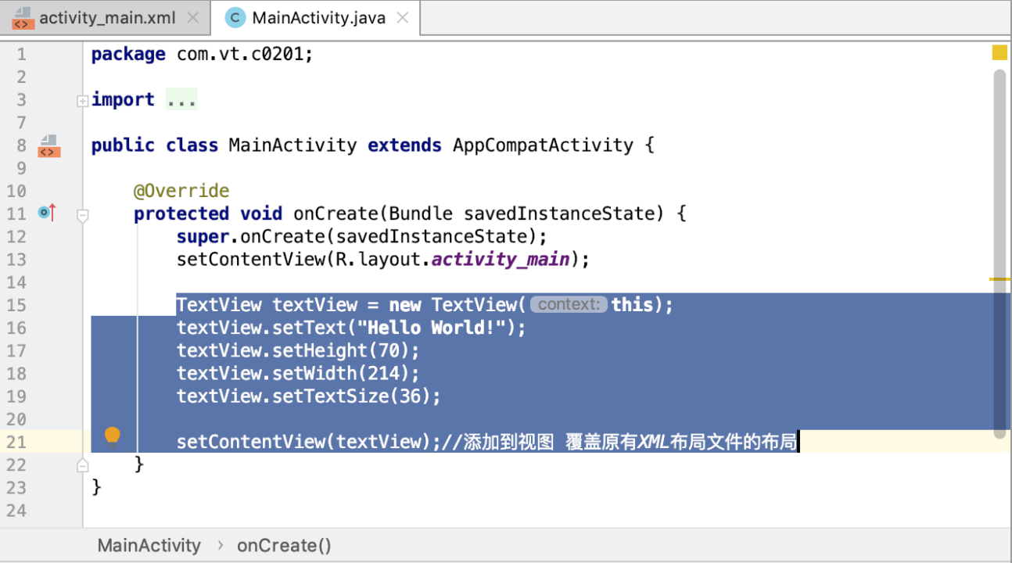
2．动态创建UI控件

Slide 5
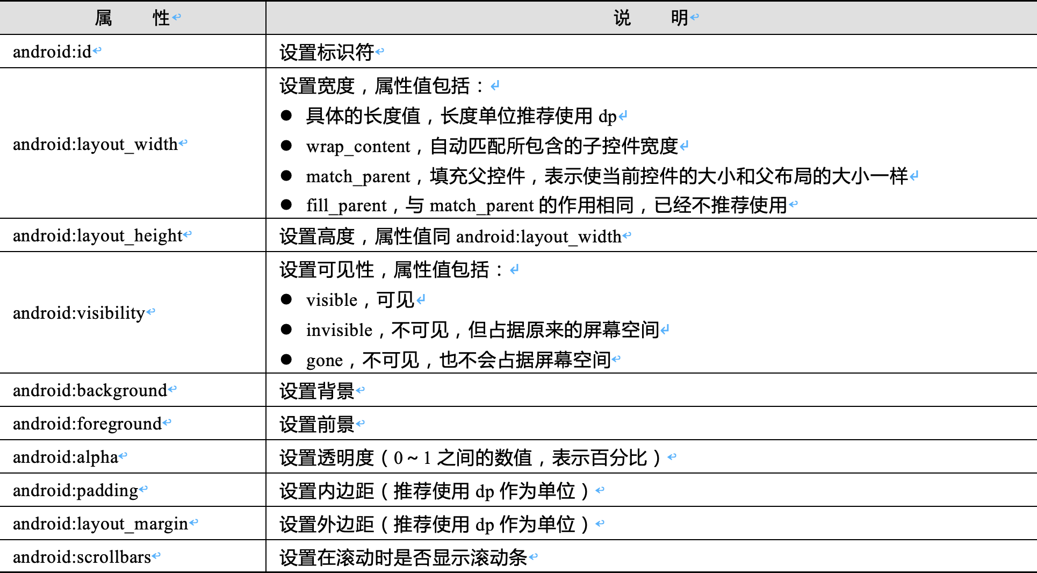
2.1.2 View子类的常用属性
1．XML标签的常用属性

Slide 6
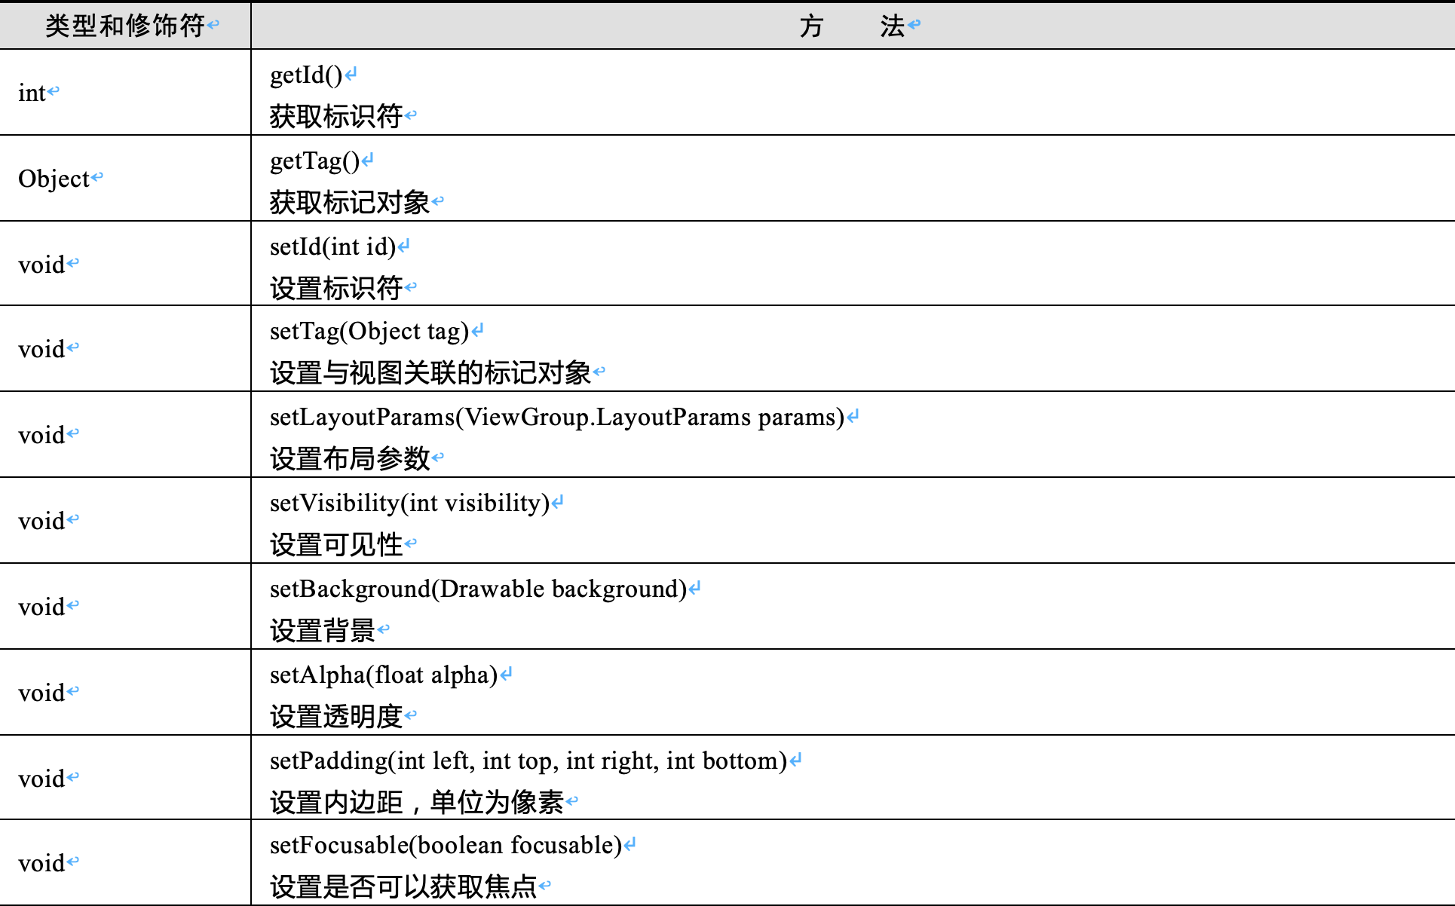
2．常用的View子类方法

Slide 7

2.1.3 UI控件的常用单位
px：像素（pixel），每个单位像素代表屏幕上的一个显示点。100px的图像在不同分辨率的手机上显示的大小是不同的，即使同样尺寸的屏幕，分辨率也可能不同，因此不建议使用该单位。
dp：设备独立像素、等同于dip（density-independent pixel），转换公式为dp×dpi/ 160=px。160dpi的中密度手机屏幕为基准屏幕，此时1dp=1px。100dp在320×480（MDPI，160dpi）的手机上是100px，100dp在480×800（HDPI，240dpi）的手机上是150px，但它们都是100dp。不管屏幕的像素密度是多少，相同dp大小的元素在屏幕上显示的大小始终都差不多，因此控件多使用该单位。
sp：与缩放无关的抽象像素（scale-independent pixel），与dp类似，转换公式为sp×dpi/160=px。当用户通过手机设置修改手机字体时，以sp为单位的字体会随着改变，因此字号多使用该单位。

Slide 8
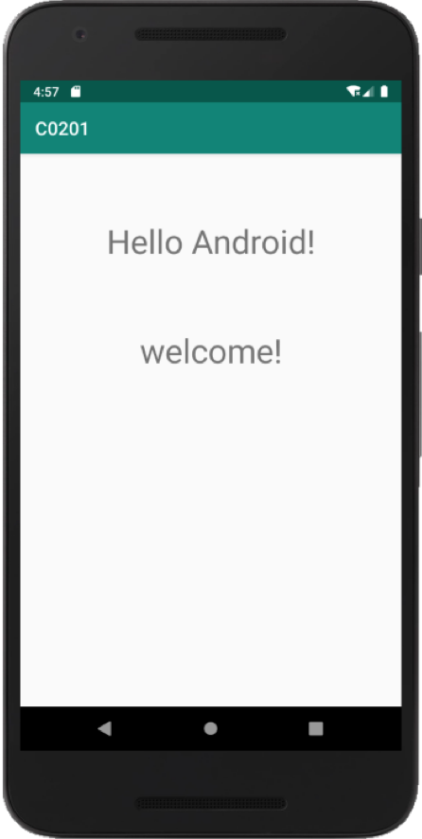
2.2 文 本 视 图
TextView控件（android.widget.TextView）是用于显示文本信息的UI控件，是android.view.View的子类。

Slide 9
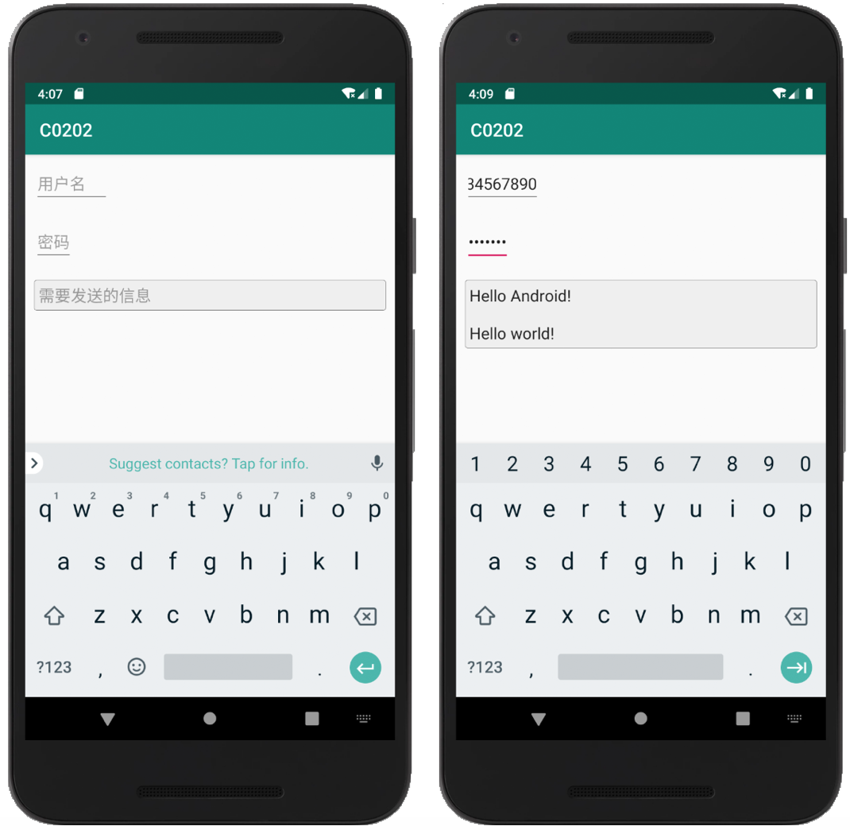
2.3 输 入 框
EditText控件（android.widget.EditText）是用于输入和编辑文本内容的UI控件，是android.widget.TextView的子类。

Slide 10
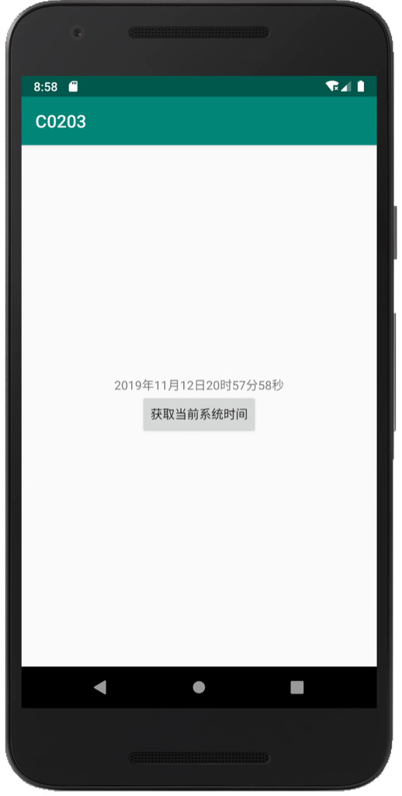
2.4 按 钮
Button控件（android.widget.Button）是按钮的UI控件，是android.widget.TextView的子类。

Slide 11
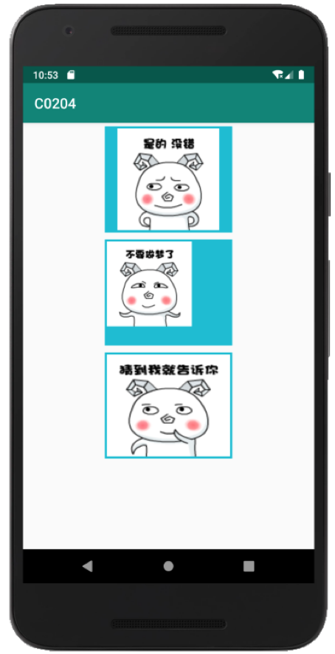
2.5 图 像 视 图
ImageView控件（android.widget.ImageView）是用于显示图像的UI控件，是android.view.View的子类。图像通常存储在“drawable”资源文件夹中或下载后显示出来。

Slide 12
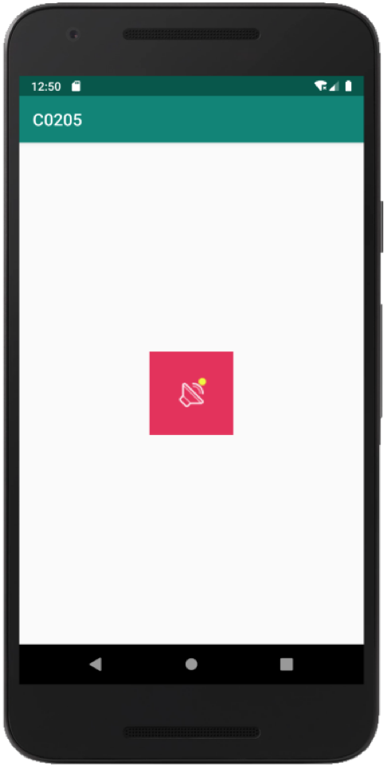
2.6 图 像 按 钮
ImageButton控件（android.widget.ImageButton）是图像按钮的UI控件，是android. widget. ImageView的子类，不但能够显示图像，而且能实现按钮的功能。

Slide 13
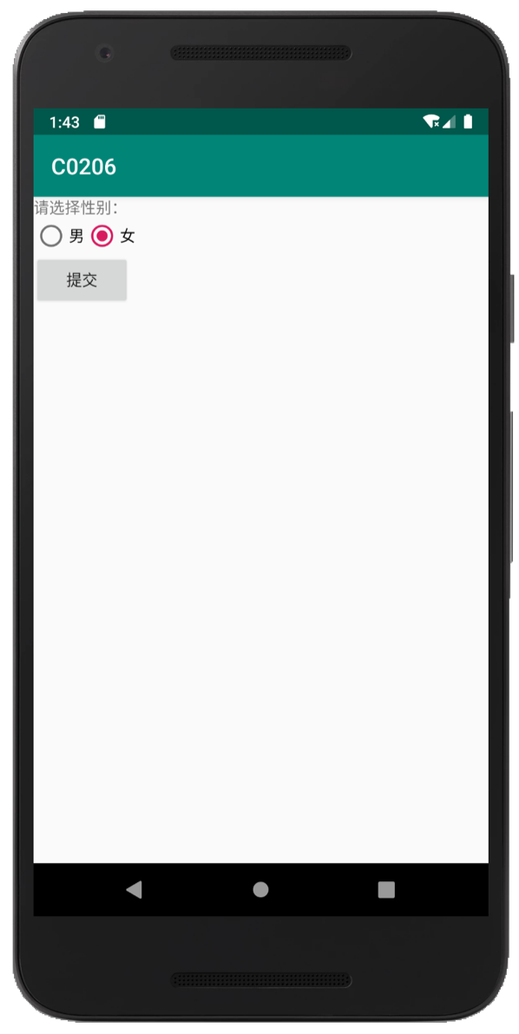
2.7 单 选 按 钮
RadioButton控件（android.widget.RadioButton）是单选按钮的UI控件，是android.widget. CompoundButton的子类。只有同一个RadioButtonGroup中的RadioButton才能实现真正的单选功能。

Slide 14
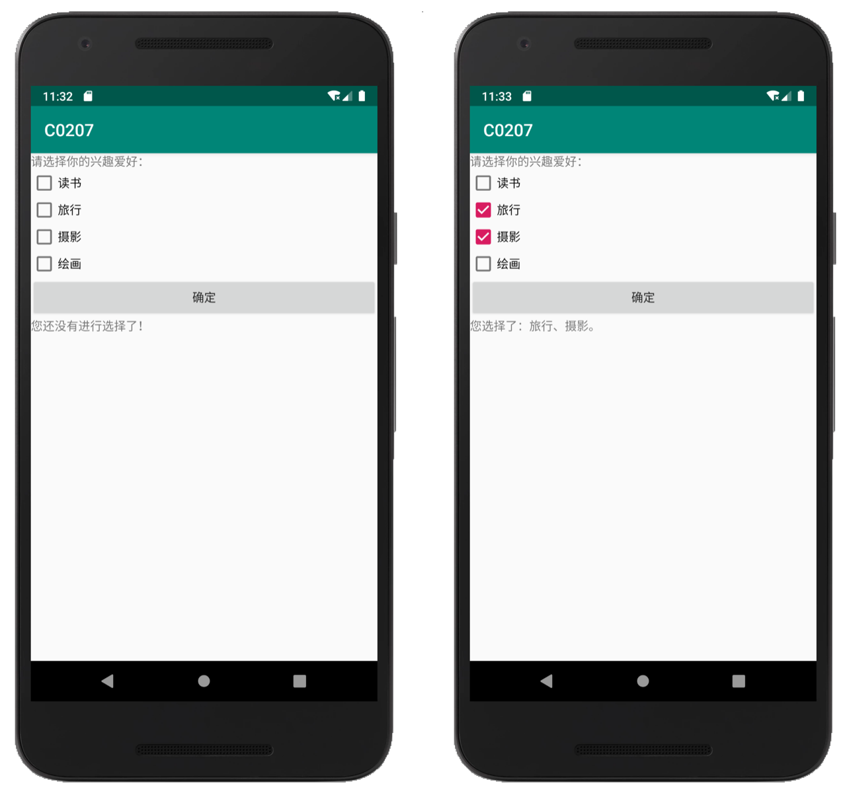
2.8 复 选 框
CheckBox控件（android.widget.Checkbox）是复选框的UI控件，是android.widget. CompoundButton的子类。

Slide 15
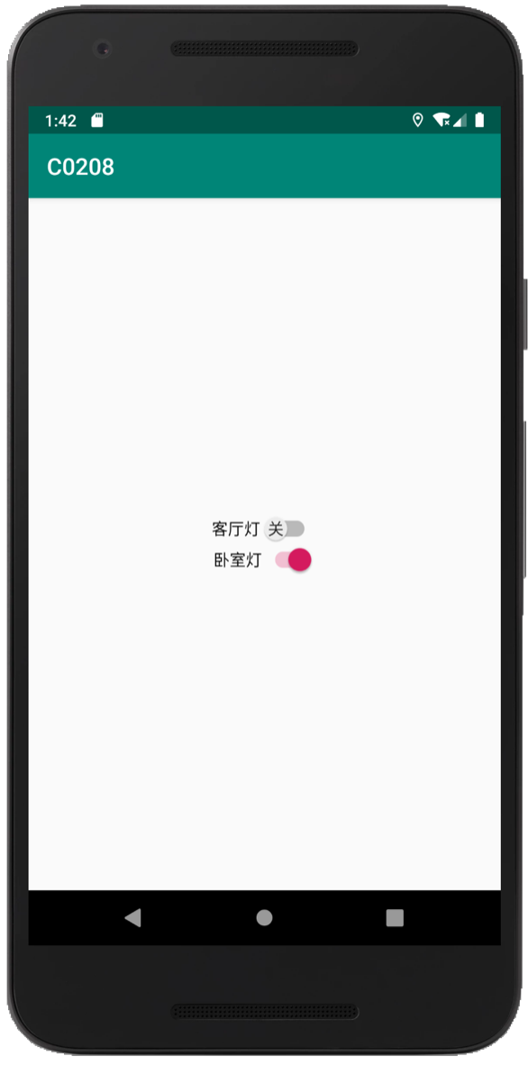
2.9 开 关 按 钮
Switch控件（android.widget.Switch）是开关按钮的UI控件，是android.widget. CompoundButton的子类。

Slide 16
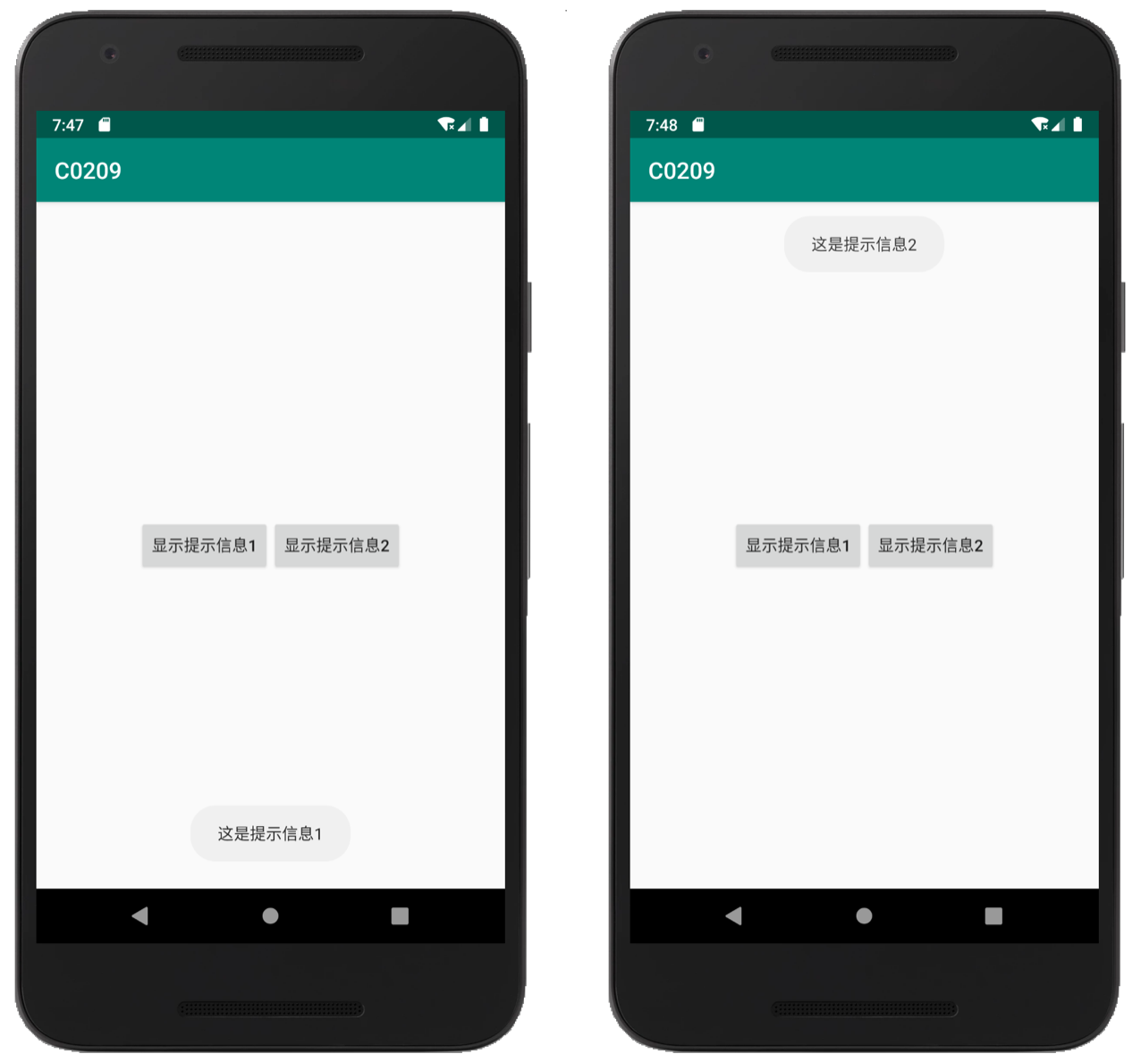
2.10 提 示 信 息
Toast控件（android.widget.Toast）是显示提示信息的UI控件，是java.lang.Object的子类。

Slide 17
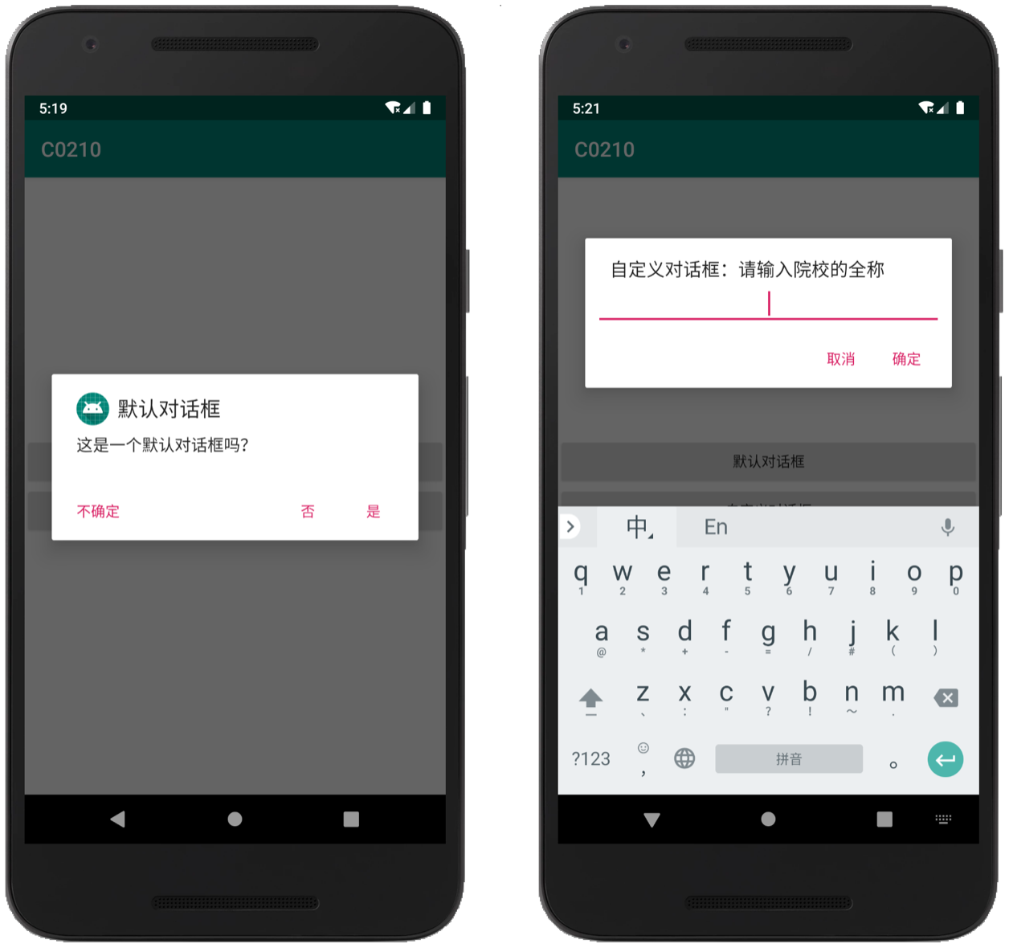
2.11 对 话 框
AlertDialog控件（android.app.alertDialog）是显示对话框的UI控件，是android.app.Dialog的子类。由于AlertDialog类的构造方法是protected方法，因此需要通过AlertDialog.Builder类进行实例化。

Slide 18
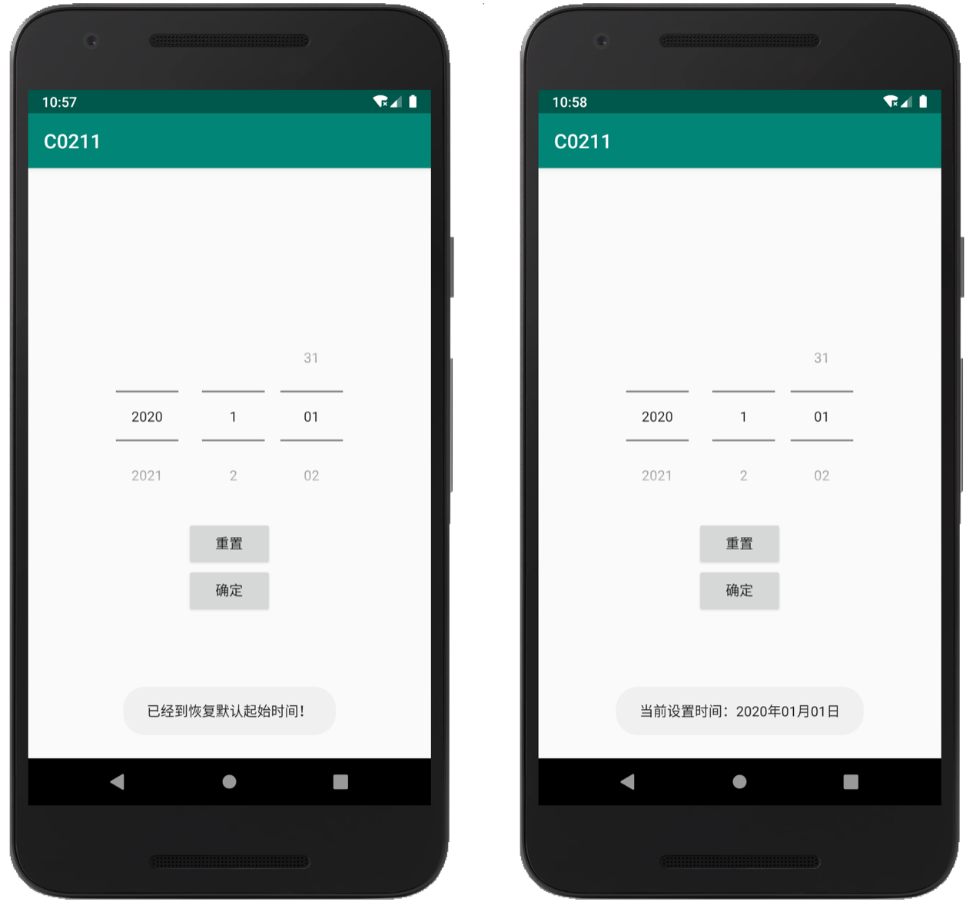
2.12 日期选择器
DatePicker控件（android.widget.DatePicker）是选择日期的UI控件，是android.widget.FrameLayout的子类。

Slide 19
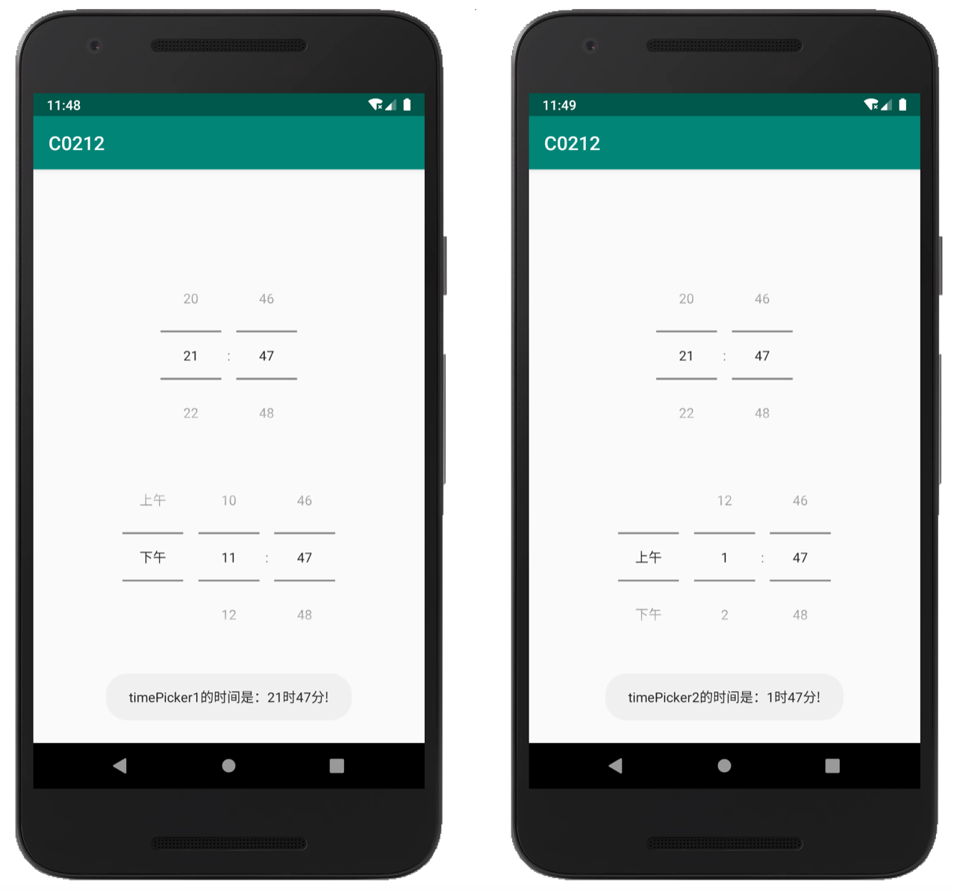
2.13 时间选择器
TimePicker控件（android.widget.TimePicker）是选择时间的UI控件，是android.widget.FrameLayout的子类。

Slide 20
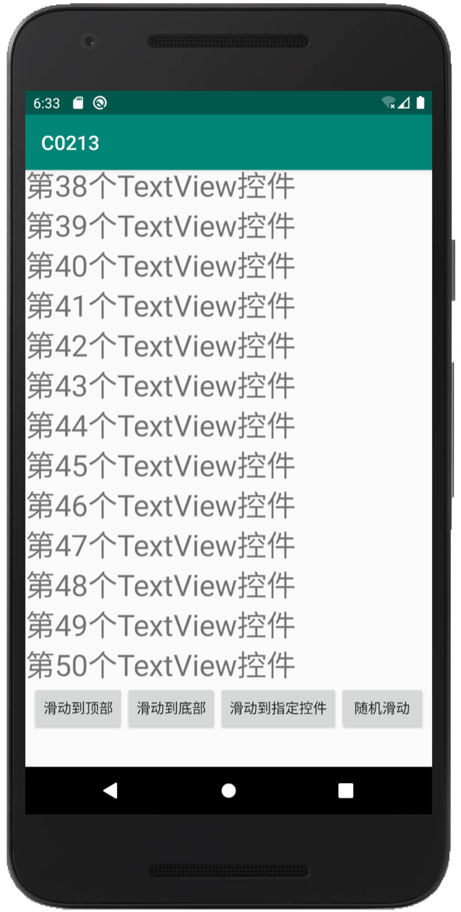
2.14 滚动条视图
ScrollView控件（android.widget.ScrollView）是可滚动的显示其他控件的UI控件，是android.widget.FrameLayout的子类。ScrollView控件只能包含一个子控件，否则会报错，但是在子控件中可以再添加控件。

Slide 21
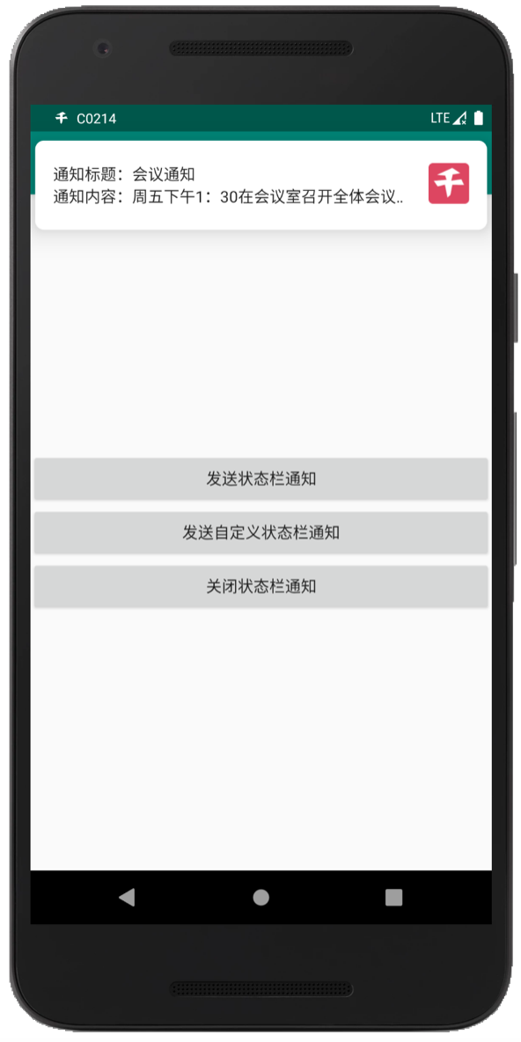
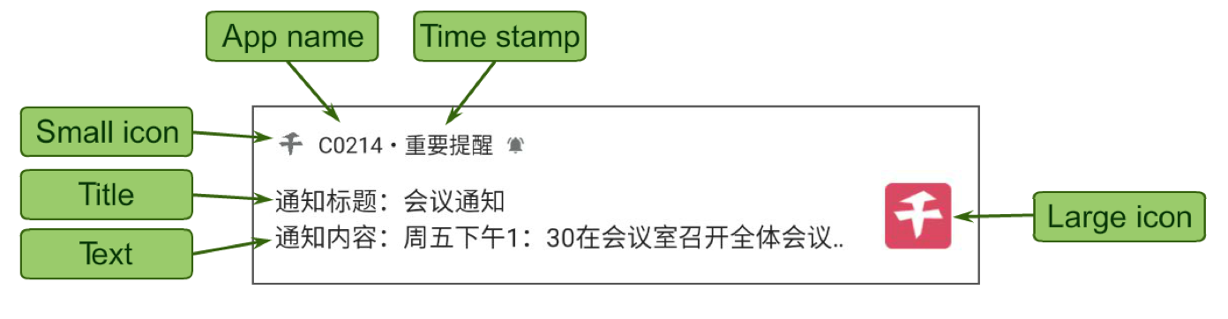
2.15 通 知
Notification控件（android.app.Notification）是显示通知的UI控件，是java.lang.Object的子类。当App向系统发出通知时，先以图标的形式显示在通知栏中。当用户下拉通知栏后，可以查看通知的详细信息。

Slide 22
习题
1．实现全屏显示图像的界面效果。 2．实现多选题的界面效果。 3．实现选择出生日期的界面效果。

